Slide 1
Japón

Slide 2
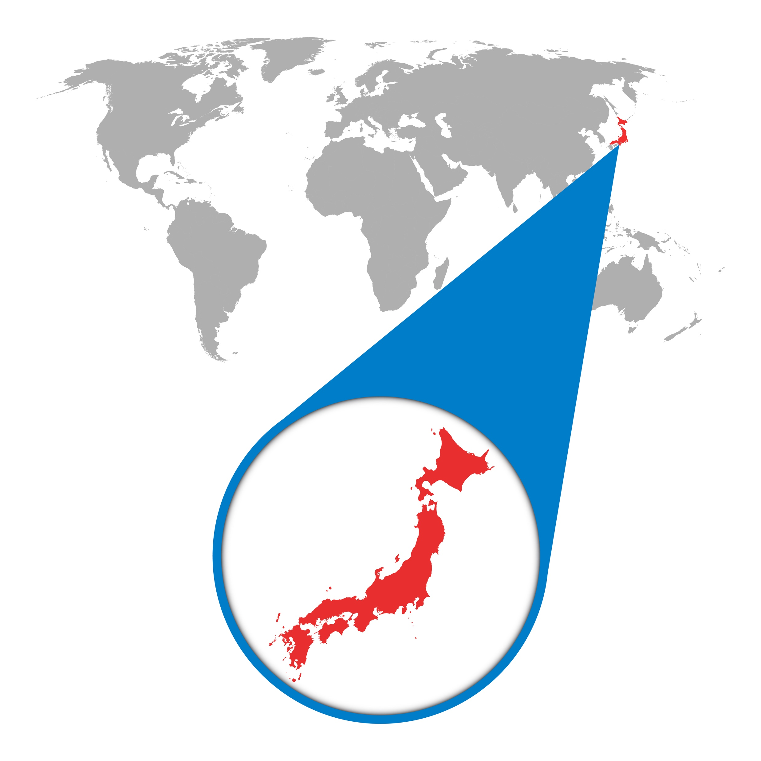

Slide 3
Mapa de localización de Japón
Japón es un país de Asia oriental. Está conformado por 6,852 islas ubicadas en el océano pacífico.

Slide 4
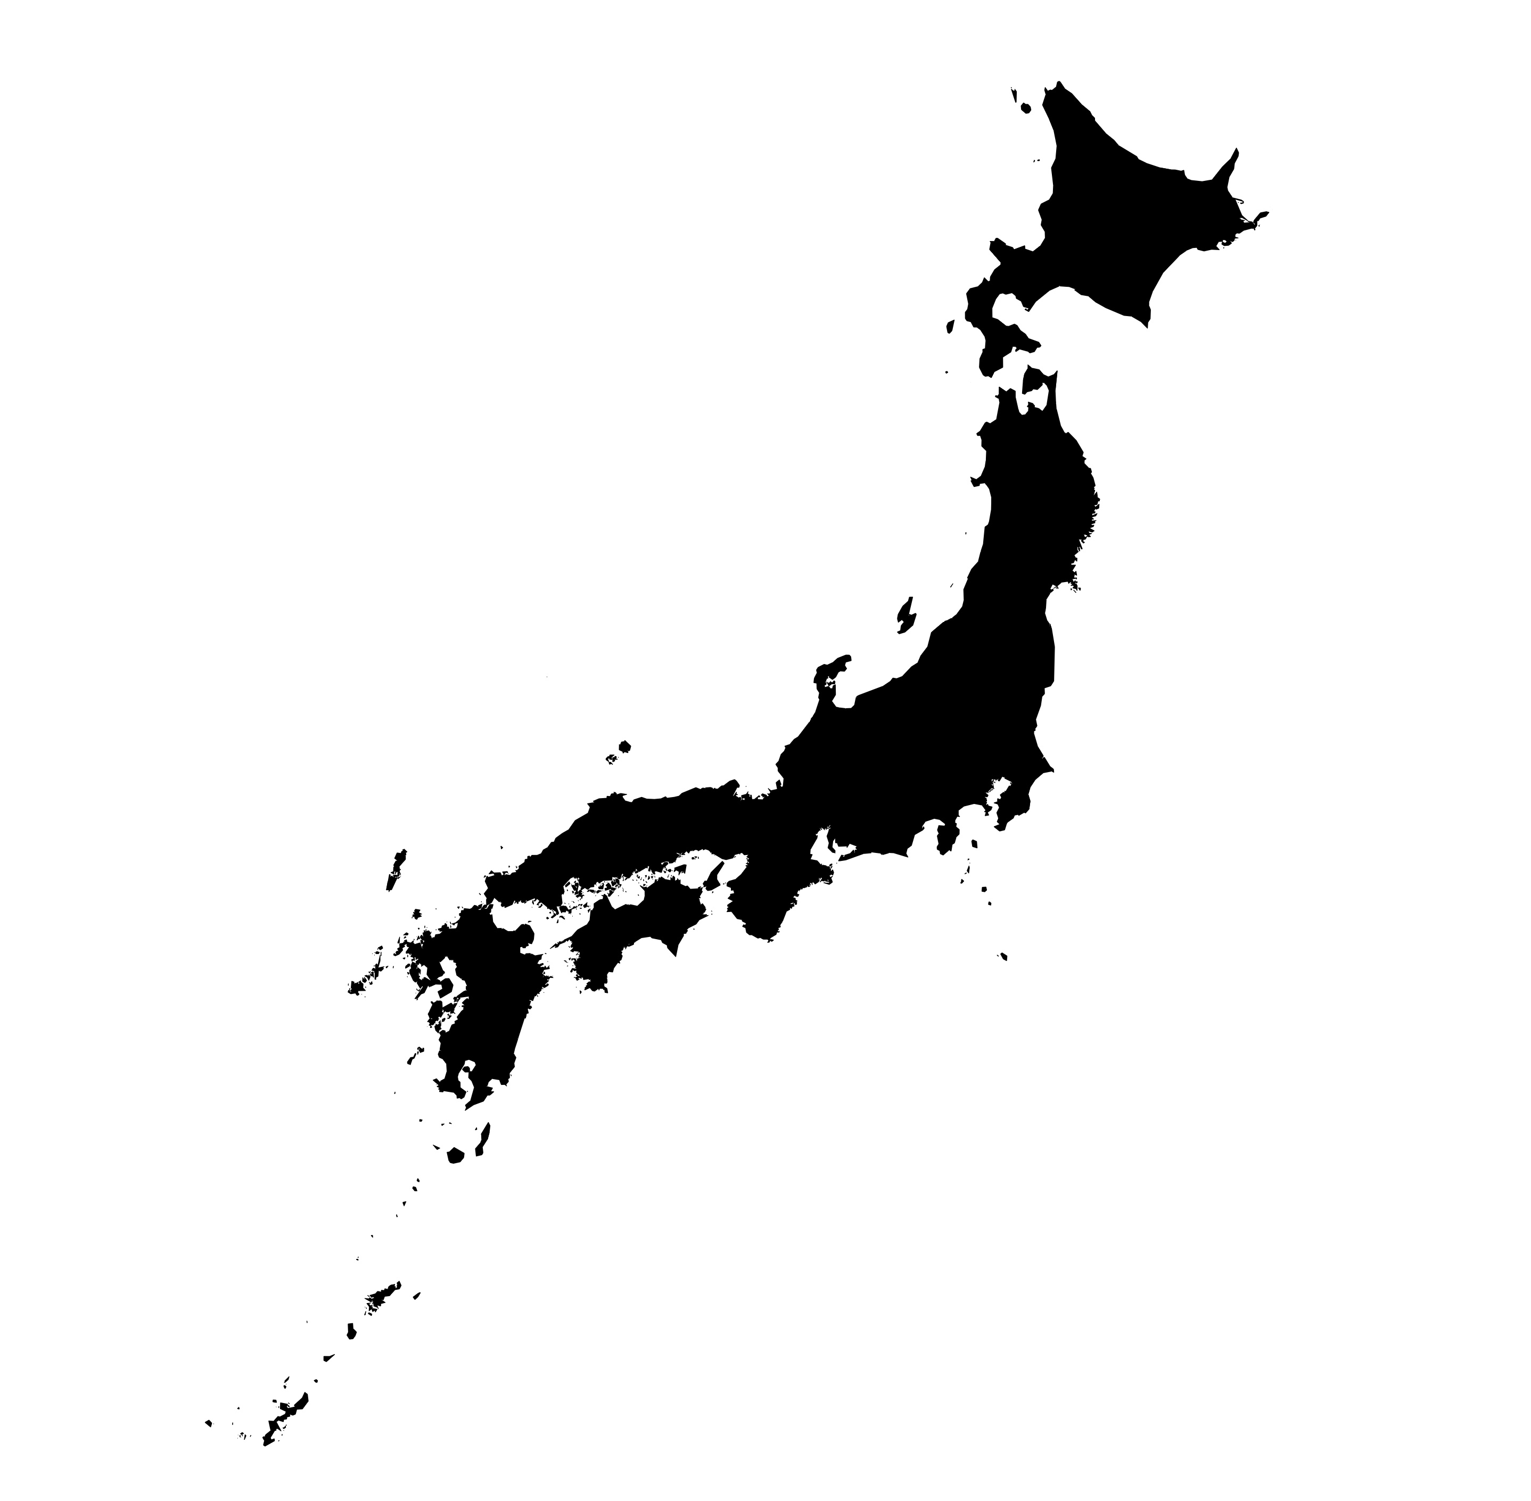

Slide 5
Mapa de Japón
La capital de Japón es Tokio. En Japón existen varios dialectos regionales, pero la lengua oficial es el japonés, hablada por la gran mayoría de la población.

Slide 6
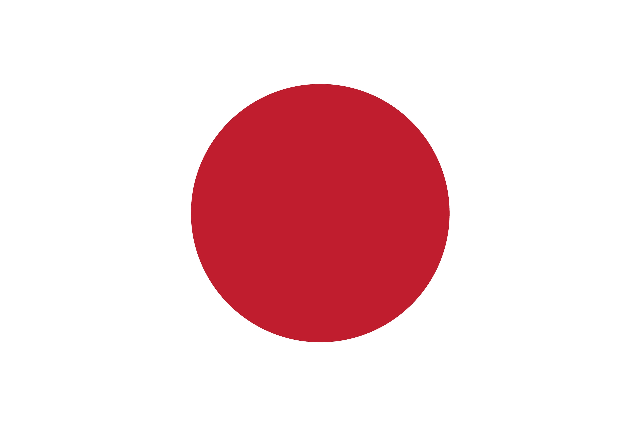

Slide 7
Bandera de Japón
Esta es la bandera de Japón. El círculo rojo en el centro simboliza el sol. Japón en japonés es Nippon, que significa origen del sol.
Japón es conocido como el país del sol naciente.

Slide 8
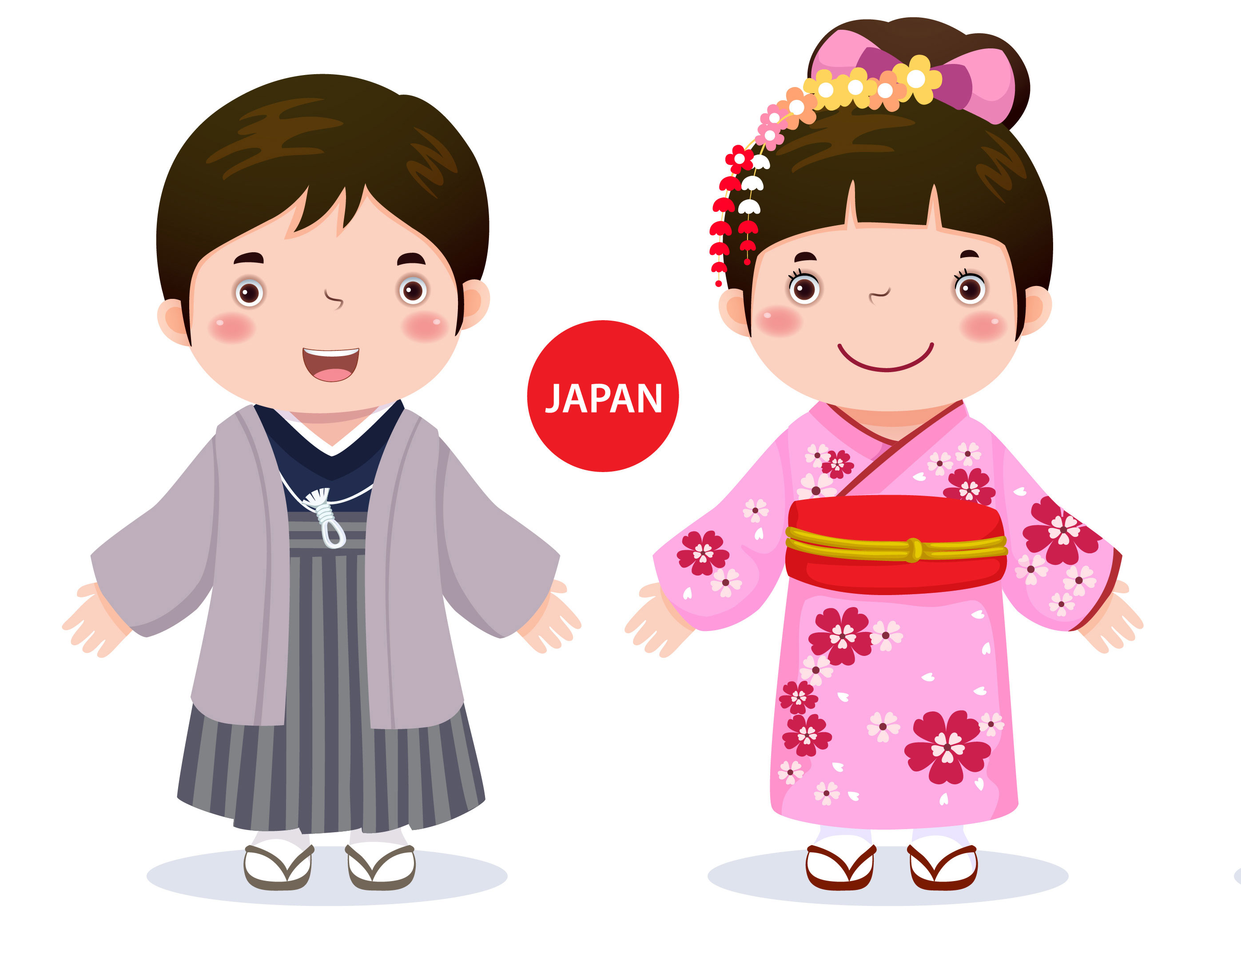

Slide 9
Traje típico de Japón
Conocido como kimono, hay distintos tipos que pueden ser utilizados por hombres, mujeres y niños. Llegan hasta los tobillos, con mangas muy anchas y se abrocha por delante con un cinturón de tela.

Slide 10
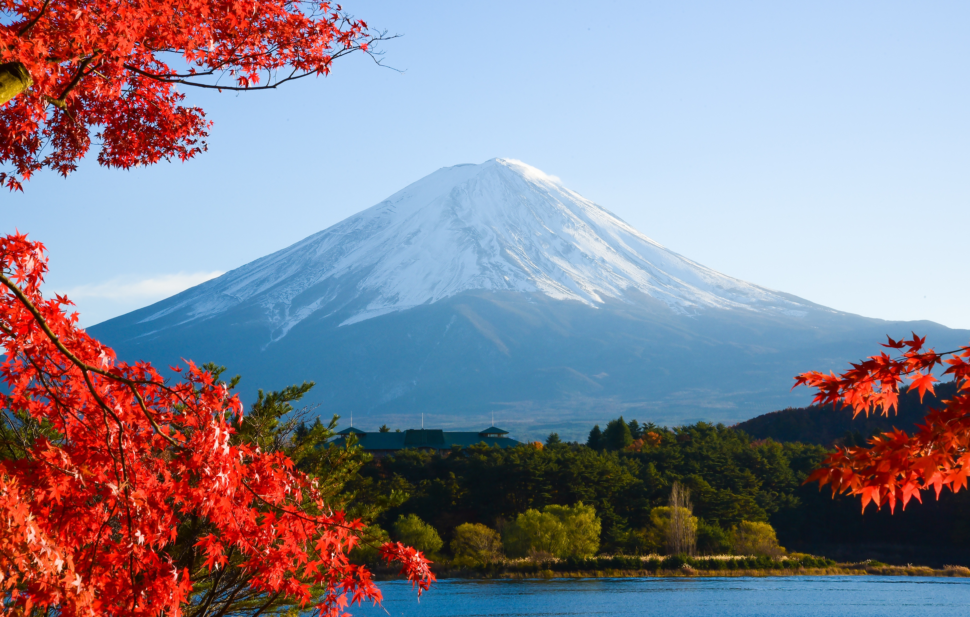

Slide 11
Monte Fuji
El Monte Fuji es un volcán activo pero con poco riesgo de erupción. Tiene 3,776 metros de altura y es el pico más alto de todo Japón. Situado al oeste de Tokio, se puede ver en un día despejado.

Slide 12
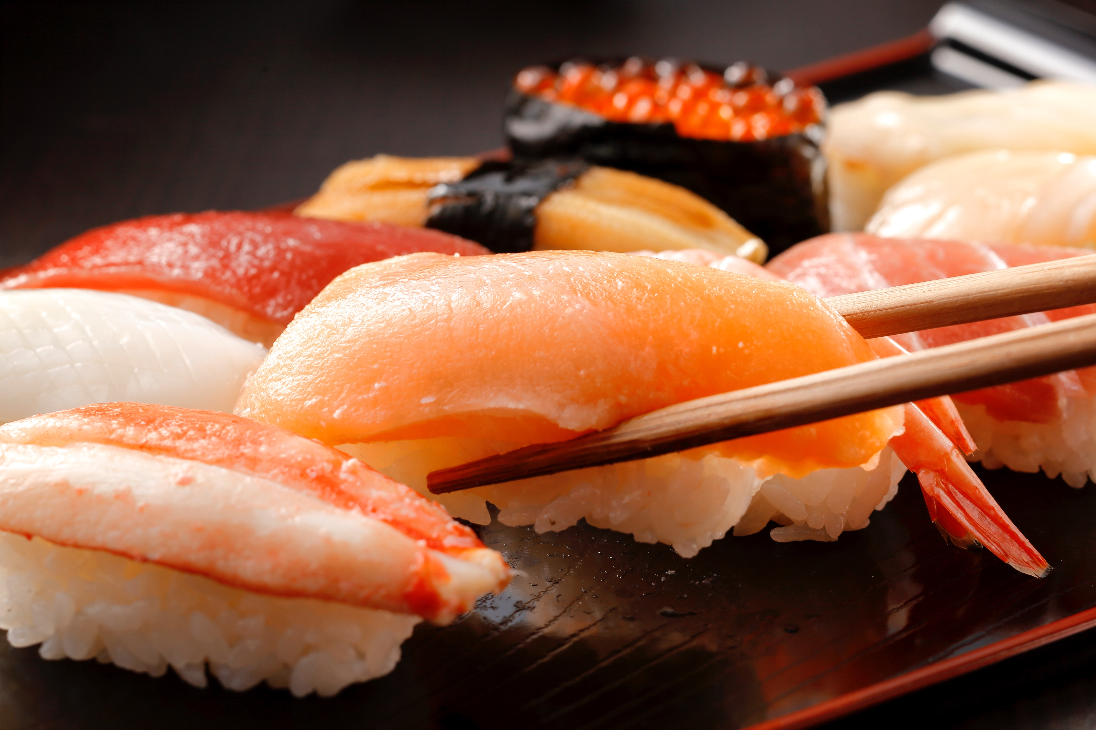

Slide 13
Gastronomía de Japón
El platillo japonés más conocido es el sushi. Consiste en un rollo de arroz relleno de verduras y pescado, normalmente crudo, acompañado de salsa de soya.
También es normal acompañarlo con verduras y huevo.

Slide 14
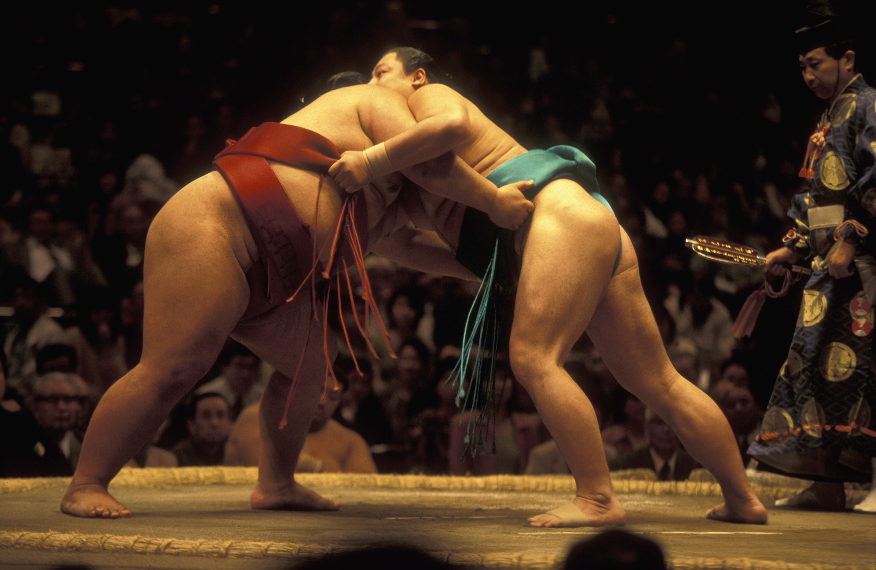

Slide 15
Sumo
Es el deporte nacional de Japón. Es un tipo de lucha libre donde dos luchadores pelean en un área circular, y si alguno de ellos sale del círculo o si alguna parte de su cuerpo, además de las plantas del pie, toca el suelo, el luchador es eliminado.

Slide 16
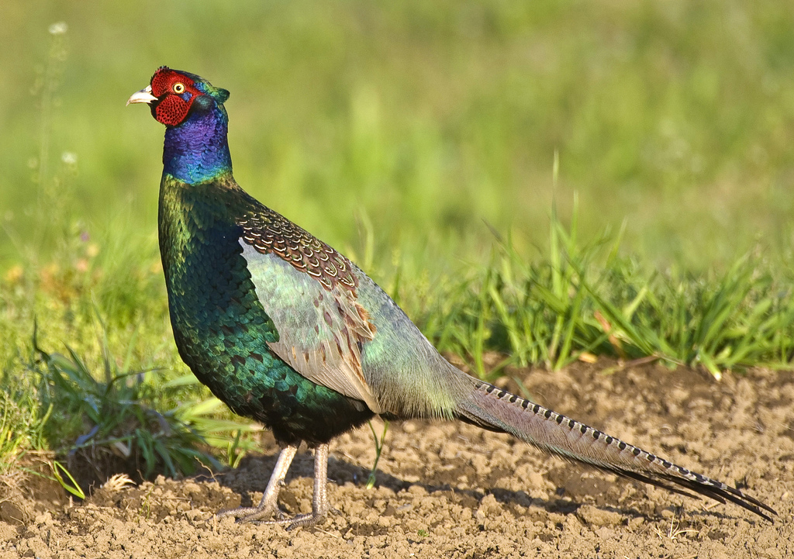

Slide 17
Faisán verde (Phasianus versicolor)
El faisán verde es un ave con una forma parecida a la de la gallina. Es el animal nacional de Japón. Habita solamente en el archipiélago japonés.
Taxonomía
Reino: Animalia
Filo: Chordata
Clase: Aves
Orden: Galliformes
Familia: Phasianidae
Género: Phasianus
Especie: Phasuanis versicolor

Slide 18
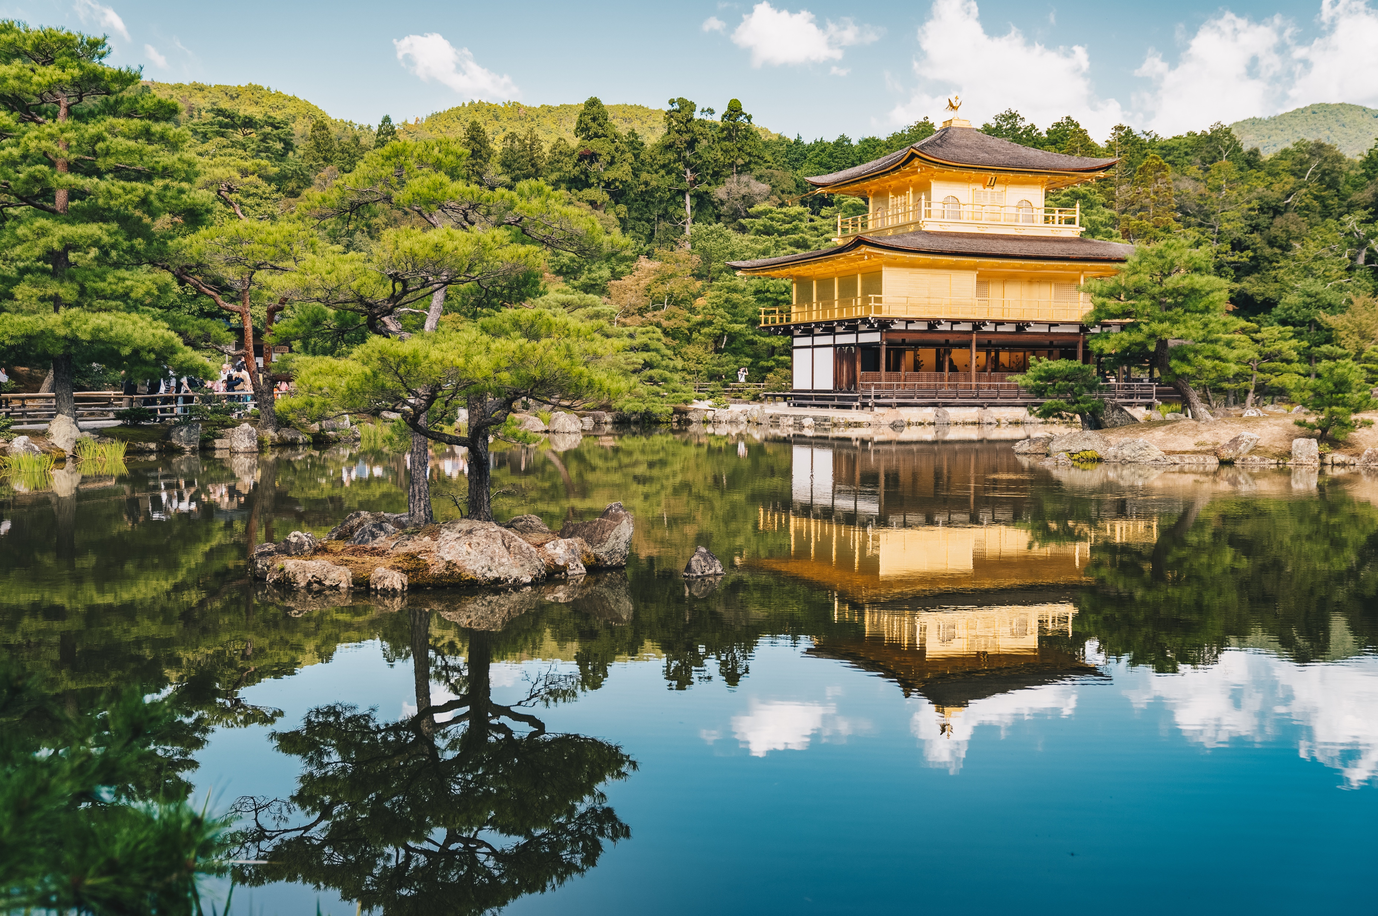

Slide 19
El Templo del Pabellón de Oro
Ubicado en Kioto, la antigua capital de Japón, fue construido como una casa de retiro para el emperador.
Kioto significa “ciudad capital” en japonés, y Tokio “la capital del este”.

Slide 20
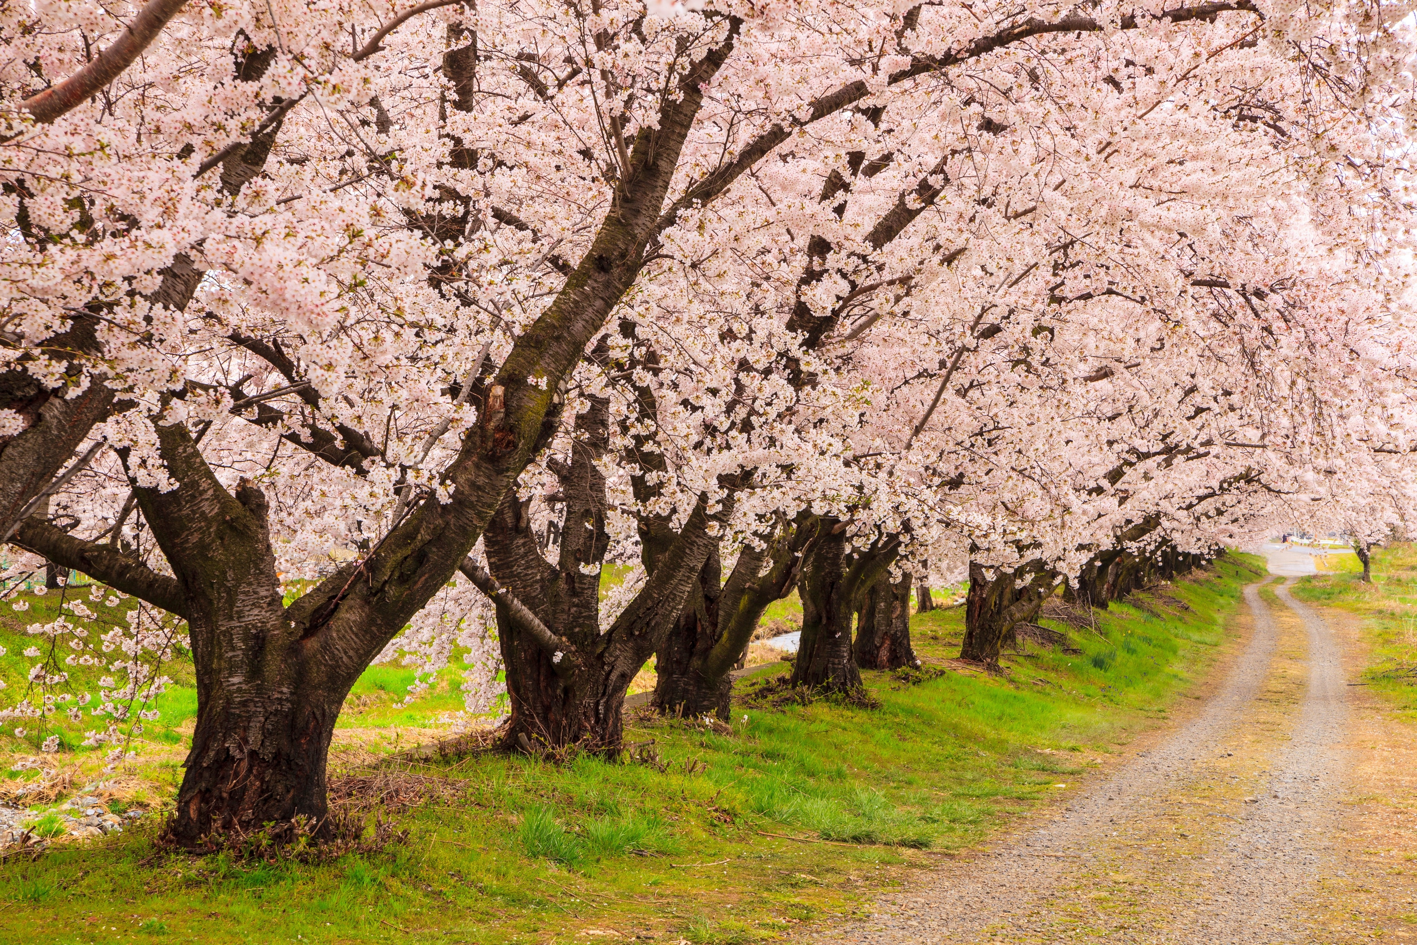

Slide 21
Sakura (cerezo)
La flor del cerezo es uno de los símbolos más conocidos de la cultura japonesa. Florece durante la primavera.

